Slide 1
Etica de la Equidad en salud MASTER DE MEDICINA TROPICAL Y SALUD INTERNACIONAL UNIVERSIDAD AUTONOMA DE MADRID Juan Garay abril 2022

Slide 2
Equidad de la salud
Principios éticos : Derecho y equidad
Lógica ètica : Lòtica
Análisis de la evidencia : Carga de inequidad
Propuestas politicas : Equinomìa / IIS

Slide 3
Principios éticos

Slide 4
A.- Principios eticos
PE1 : Definicion de salud
PE2 : Derecho efectivo a la salud
PE3 : Equidad de la salud

Slide 5
PE1.- Definición holistica de salud
“Un (completo)estado de bienestar fisico, psiquico y social
mediante la adaptacion a los desafíos de dichas naturalezas,
en equidad y sostenibilidad¨
(de forma que permita el disfrute de los mejores niveles de salud posible para todos, incluidas las proximas generaciones)¨

Slide 6
PE2.- Hacer operativo el derecho universal a la salud
1947 : Art 25 de la Carta Fundamental de los Derechos Humanos.
1966 : Art12 (+CG) del Pacto Internacional de los Derechos Economicos, Sociales y Culturales
No ha sido ratificado por 33 Estados.
Solo 13 Estados han firmado el protocol opcional.
Otras :
1979 (CETFDCM (8 NR, 87 Pr Opc)
1989 : CDI (3NR, 11PrtoopcCom),
1990 : PIDT&F (140NR),
2006 PIPD (50NR),
Notes:
Protocolo opcional del PIDESC, adoptado en 2008
Entro en vigor al firmar el decimo Estado, en 2013.
Hasta la fecha lo han firmado 13 Estados : Argentina, Bosnia, Ecuador, Salvador, Finlandia, Gabon, Mongolia, Montenegro, Portugal, Slovakia, Spain, Uruguay.

Slide 7
Articulo 25- Declaracion Universal de los Derechos Humanos, 1947.
Toda persona tiene derecho a un nivel de vida adecuado que le asegure, así como a su familia, la salud y el bienestar, y en especial la alimentación, el vestido, la vivienda, la asistencia médica y los servicios sociales necesarios; tiene asimismo derecho a los seguros en caso de desempleo, enfermedad, invalidez, viudez, vejez y otros casos de pérdida de sus medios de subsistencia por circunstancias independientes de su voluntad.

Slide 8
Artículo 12 : pacto Internacional de los derechos Económicos . Sociales y culturales. 1966.
1. Los Estados Partes en el presente Pacto reconocen el derecho de toda persona al disfrute del más alto nivel posible de salud física y mental.

Slide 9
CG 14, art 12 PIDESC. 2000. 65 artículos y 31 notas
Art 1. La salud es un derecho humano fundamental e indispensable para el ejercicio de los demás derechos humanos….
Art 2 -3: ...instrumentos de derecho internacional reconocen el derecho del ser humano a la salud.
Art 4 : ...definición de la salud de la OMS, …no se limita al derecho a la atención de la salud ... amplia gama de factores socioeconómicos como la alimentación y la nutrición, la vivienda, el acceso a agua limpia potable y a condiciones sanitarias adecuadas, condiciones de trabajo seguras y sanas y un medio ambiente sano.

Slide 10
CG 14, art 12 PIDESC. 2000. (Cont.)
Art 5. …el pleno disfrute del derecho a la salud …objetivo es cada vez más remoto. ..factores internacionales y otros factores fuera del control de los Estados impiden la plena realización del artículo 12 en muchos Estados Partes.
Art 6. … contenido normativo del artículo 12 (parte I), en las obligaciones de los Estados Partes (parte II), en las violaciones (parte III) y en la aplicación en el plano nacional (parte IV), mientras que la parte V versa sobre las obligaciones de actores distintos de los Estados Partes.

Slide 11
Art 12 del CG 14 sobre el art 12 PIDESC
12. Elementos esenciales e interrelacionados, :
a) Disponibilidad de de establecimientos, bienes y servicios públicos de salud y centros de atención de la salud, incluyendo servicios de los factores determinantes básicos de la salud, .
b) Accesibilidad. Los establecimientos, bienes y servicios de salud deben ser accesibles a todos, sin discriminación alguna, dentro de la jurisdicción del Estado Parte. La accesibilidad presenta cuatro dimensiones superpuestas:
i) No discriminación
ii) Accesibilidad física : al alcance geográfico de todos los sectores de la población,
iii) Accesibilidad económica (asequibilidad): Los pagos por servicios de atención de la salud y servicios relacionados con los factores determinantes básicos de la salud deberán basarse en el principio de la equidad,
iv) Acceso a la información vs. confidencialidad.
c) Aceptabilidad. ética médica y culturalmente apropiados, , sensibles a los requisitos del género y el ciclo de vida.
d) Calidad. apropiados desde el punto de vista científico y médico y ser de buena calidad.

Slide 12
Obligaciones del Estado
Art 53 : …el Pacto impone claramente a cada Estado la obligación de adoptar las medidas que sean necesarias para que toda persona tenga acceso a los establecimientos, bienes y servicios de salud y pueda gozar cuanto antes del más alto nivel posible de salud física y mental. Para ello es necesario adoptar una estrategia nacional que permita a todos el disfrute del derecho a la salud, basada en los principios de derechos humanos que definan los objetivos de esa estrategia, y formular políticas y establecer los indicadores y las bases de referencia correspondientes del derecho a la salud

Slide 13
Obligaciones internacionales
Art 38 : … papel fundamental de la cooperación internacional y cumplir su compromiso de adoptar medidas conjuntas o individuales para dar plena efectividad al derecho a la salud. A este respecto, se remite a los Estados Partes a la Declaración de Alma-Ata, que proclama que la grave desigualdad existente en el estado de salud de la población, especialmente entre los países desarrollados y los país en desarrollo, así como dentro de cada país, es política, social y económicamente inaceptable y, por tanto, motivo de preocupación común para todos los país

Slide 14
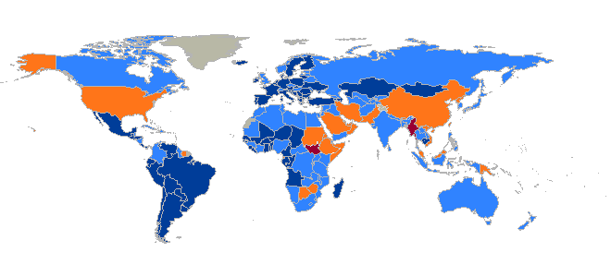
Mapa del numero de ratificaciones de tratados internacionales de derechos humanos
Status of Ratifications
15-18
10-14
5-9
0-4
http://indicators.ohchr.org/ : 0-4, 5-9, 10-14, 15-18

Slide 15
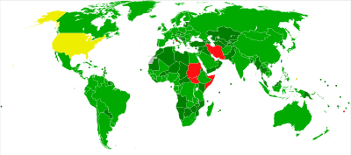
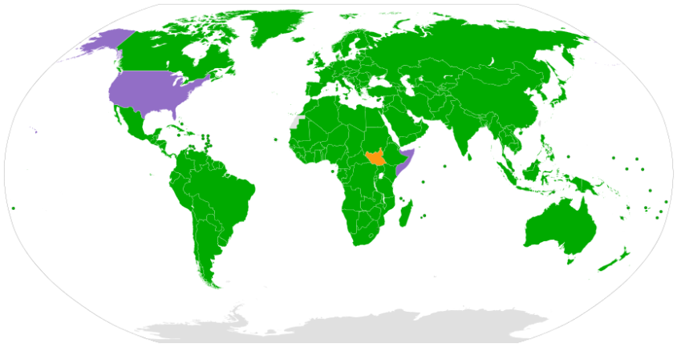
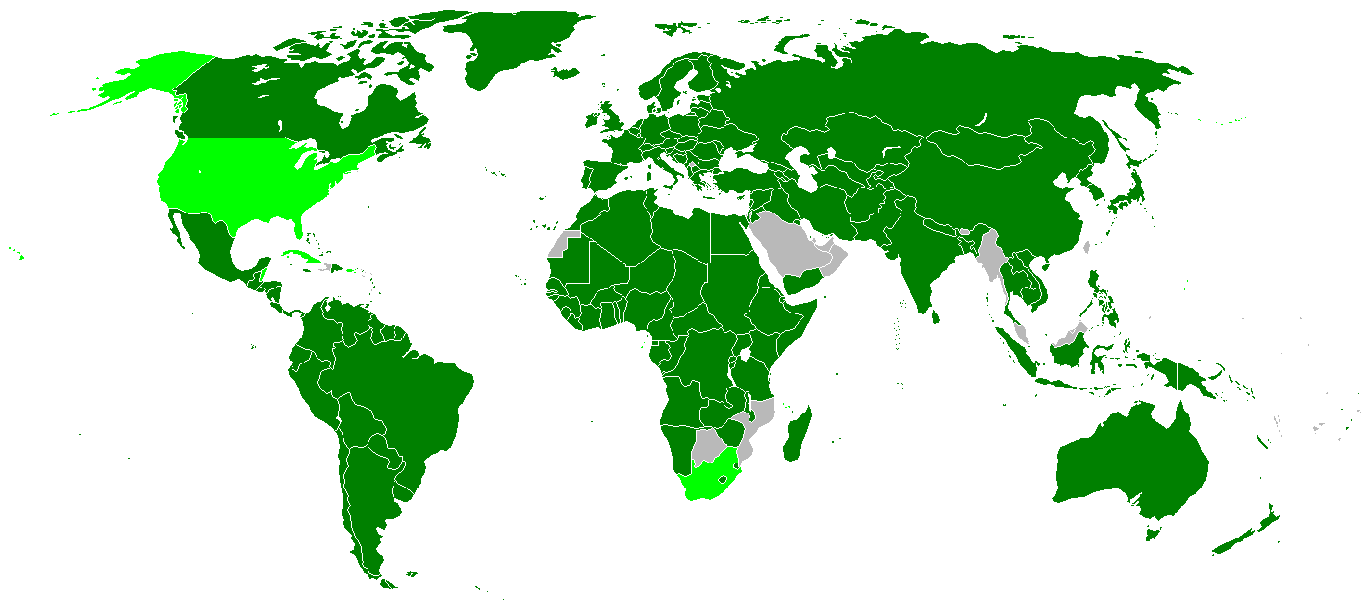
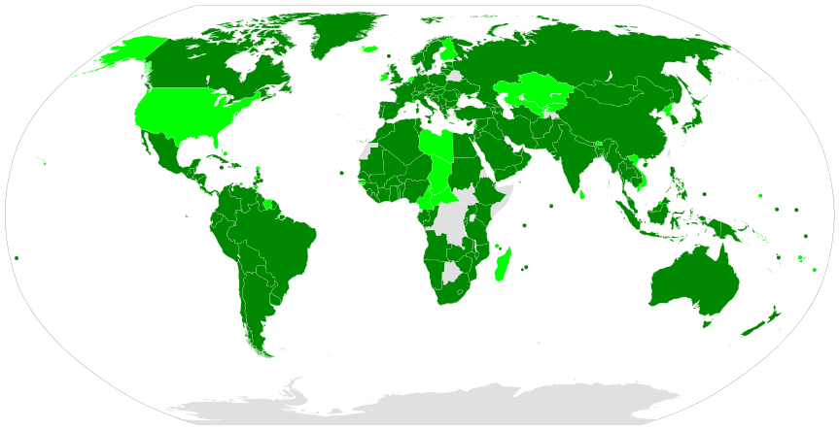
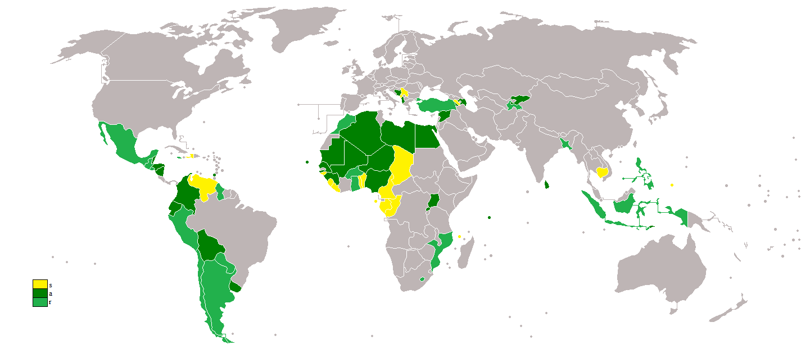
Principales tratados internacionales relacionados con el derecho a la salud : ratificaciones.
CETFDCM
CDI
PIDESC
CIPDTF
CIDPD

Slide 16
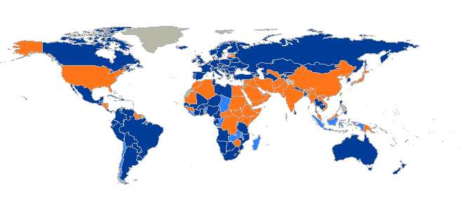
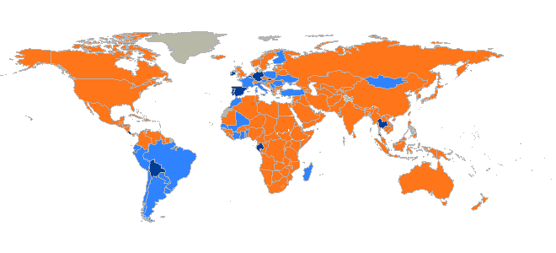
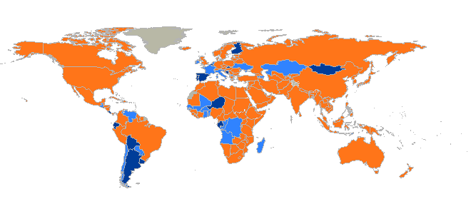
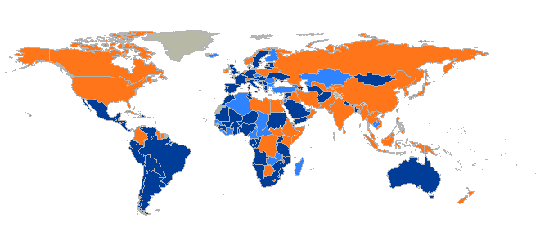
Protocolos opcionales
CETFDCM
CDI
PIDESC
CIDPD

Slide 17
PE3 : Medir la ética del derecho a la salud mediante la equidad
1945 : Art. Constitucional de la OMS : Mejor salud posible para todos.
Nunca se ha definido “mejor salud posible”.
Nunca se ha medido si llega a todos.
Todos debe incluir proximas generaciones (sostenible : equidad intergeneracional)

Slide 18
Recomendación Informe DSS
Poner en marcha sistemas que permitan hacer un seguimiento sistemático de la equidad sanitaria y los determinantes sociales de la salud a nivel local, nacional e inter-nacional.
Aún ningún pais lo ha implementado.

Slide 19
Desigualdad vs Inequidad
 | Desigualdad (ej. Informe DSS, Health equity monitor) | Inequidad
Concepto | Diferencias. | Diferencias injustas.
Medición | Diferencias o razones entre poblaciones. | Mejor nivel posible y sostenible : estimación de carga de inequidad.
Conclusiones | Conclusions arbitrarias. | Objetivo medible. inter/intranacional, intra/intergeneracional.
Estrategia | Enfoque en extremos inferiores : pobreza. Politicas para pobres (pobres politicas) | Enfoque en umbrales mínimos : dignidad. Políticas de derechos universales y cohesión/justicia social.
Efecto | Mitigador | Transformador

Slide 20
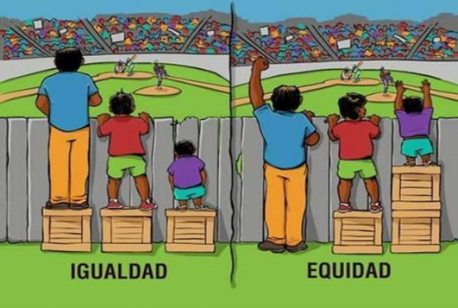
Equidad
Equidad = Justa distribuci+on de la desigualdad de una aspiraciòn compartida por todos (y próximas generaciones)
Justa =
Justo acceso/derecho – acceso a condiciones y servicios según necesidades
Justa constribuciòn/responsabilidad-contribución a condiciones/servicios según capacidades
Justa distribución de la salud = Justo acceso a servicios/oportunidades/condiciones + Justa contribución
(Salud/EV) = Servicios en equidad + Equidad fiscal

Slide 21
Lógica Dinámica

Slide 22
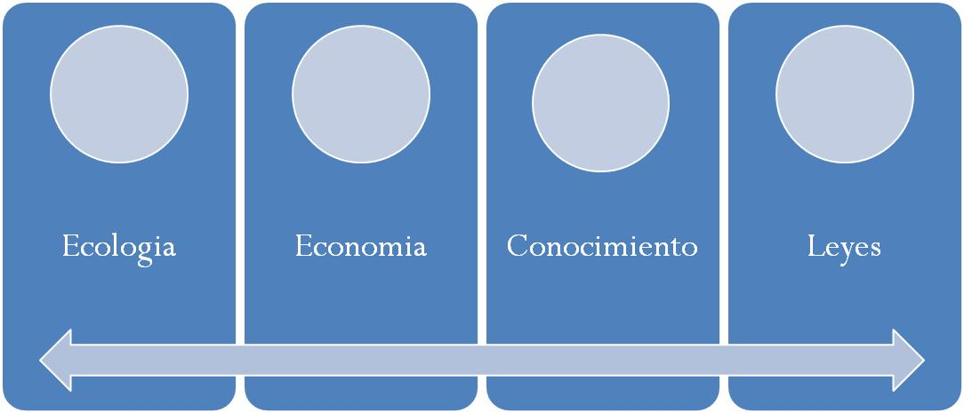
Equidad en Salud
Evolucion de la salud
Distribucion de la salud
Potencial fisico y psicosocial
Necesidades de seguridad
Necesidades basicas
Huella de carbono
Consumo y ahorro etico
Voto consciente
Impuesto responsable
Ejercicio (consciente) de Libertad hacia el bien común
Empatía
Información

Slide 23
Factores de la equidad en salud
Equidad en Salud
Evolucion de la salud
Distribucion de la salud

Slide 24
Dinamica de la salud
Potencial fisico y psicosocial
Necesidades de seguridad
Necesidades basicas
Recuperación de salud mediante asistencia

Slide 25
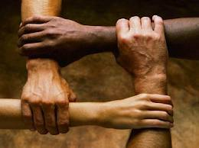
Contribucion colectiva al bien comun
Huella de carbono
Consumo y ahorro etico
Voto consciente
Impuesto responsable

Slide 26
Condiciones para contribución al bien común
Ejercicio (consciente) de Libertad hacia el bien común
Empatía
Información

Slide 27
Análisis de evidencia

Slide 28
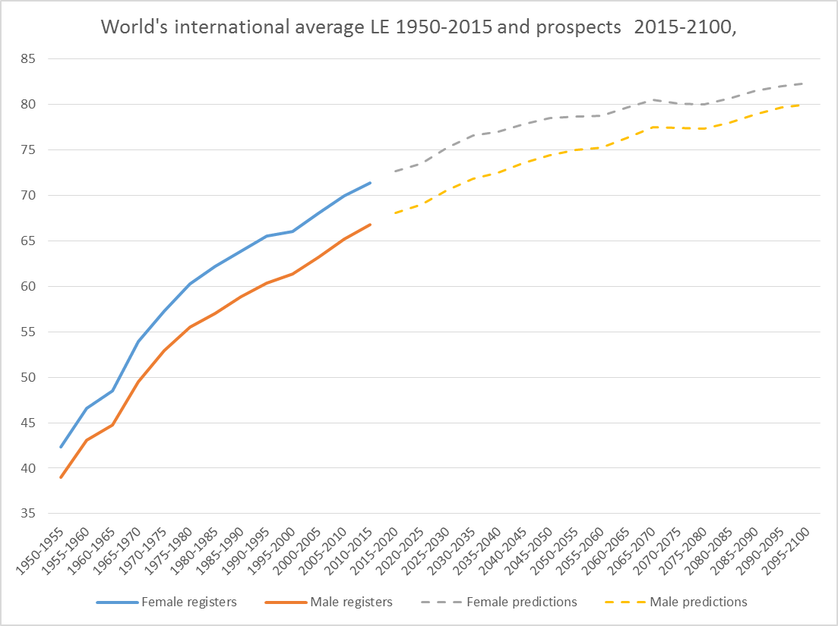
Statistical analysis of LE trend

Slide 29
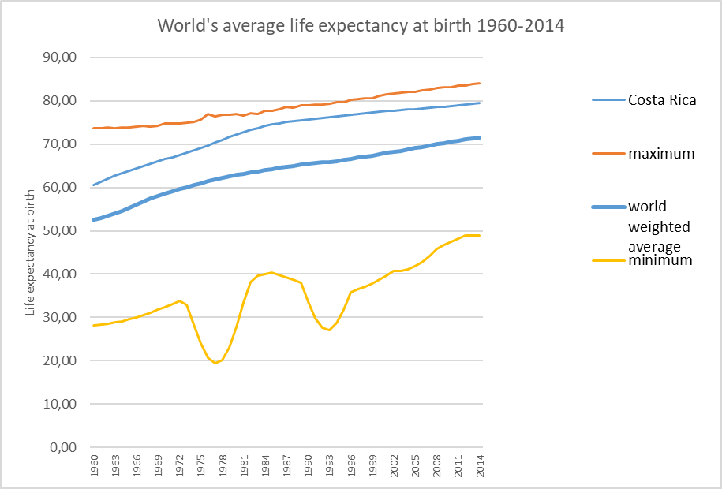

Slide 30
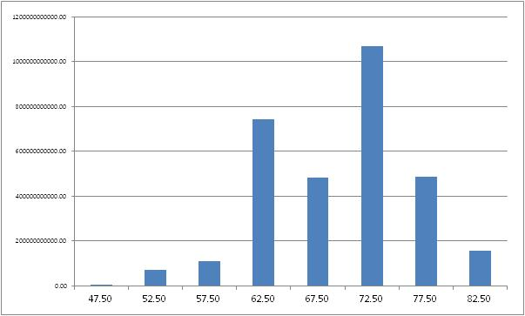
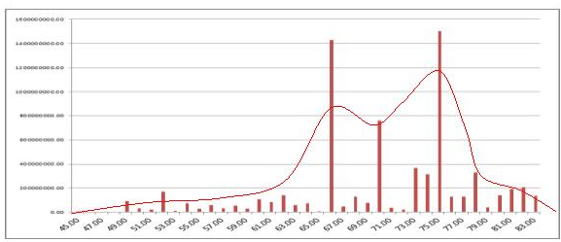
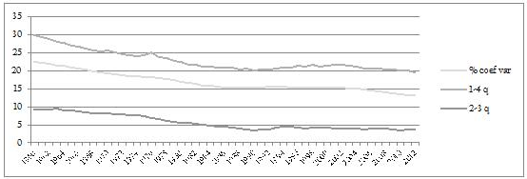
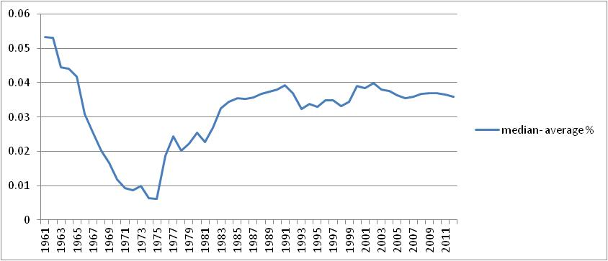
Mathematical dispersion of LE, 2012 and dispersion/skewed trends
Costa Rica
Costa Rica

Slide 31
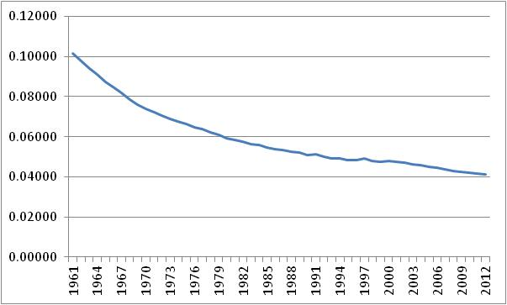
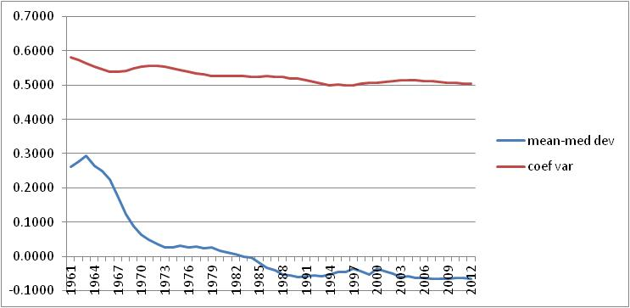
Gini de la EV mundial

Slide 32
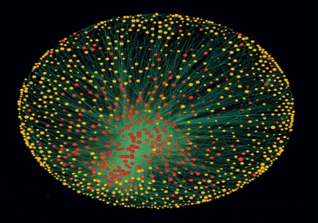
Mejor salud posible Areas politicas que afectan a la salud
Ecologia
Economia
Leyes
Conocimiento

Slide 33
Mejor salud posible : umbrales de factibilidad-replicabilidad, y sostenibilidad
Suministro limitado : umbrales de factibilidad y sostenibiidad
Suministro ilimitado : correlaciones y condiciones
Recursos economicos :
Modelos factibles/replicables :
< PIB medio mundial
Recursos ecologicos :
Modelos Sostenibiles :
< Limites planetarios
Conocimiento y capital social
Desarrollar/disfritar el potencial individual por la Educacion, empleo y participacion
Marcos legales
Derechos universales y responsabilidades

Slide 34
Metodología de análisis de la carga de inequidad global en salud I: Definición de estándares de mejor salud posible y sostenible
Definición de Mejor Salud Posible : Selección de modelos de buena salud, replicables y sostenibles (RES).
Base de datos del Banco Mundial 1960-2015 (Cerca de 100,000 datos):
Medias de esperanza de vida (EV) en hombres y mujeres, y EVS
PIB pc (valor constante y ajustado a valor adquisitivo) ponderadas según población.
Emisiones de CO2 per cápita.
Selección de países con
EV (hombres, mujeres y saludable)mayor que la media mundial (S: saludables),
PIB pc (VC y PPP) menor que la media mundial (R: replicables),
Emisiones de carbono pc debajo del límite planetario que evite los dos grados de calentamiento global (S: :sostenibles).
`

Slide 35
Metodología de análisis de la carga de inequidad global en salud
II: Ajuste de tasas (SRS a poblaciones desagregadas) : Mortalidad en exceso (injusta-evitable) =mortalidad observada -mortalidad esperada (SRS)
Datos de UN Stat/Dem Division, de población y muertes medias anuales por quinquenio, grupo de edad ) cada 5 a. y sexo, 1950-2015 y predicciones 2015-2100 (430,000 datos):
Tasas de mortalidad de referencia (SRS)
Muertes observadas – Muertes esperadas.
CNiE, CRiE, AVP-iE
Representación por tablas y mapas interactivos.
Análisis de >500,000 datos, mediante >1000 algoritmos y 1,700,000 datos de CiE intercativos (equimov.org)
`

Slide 36
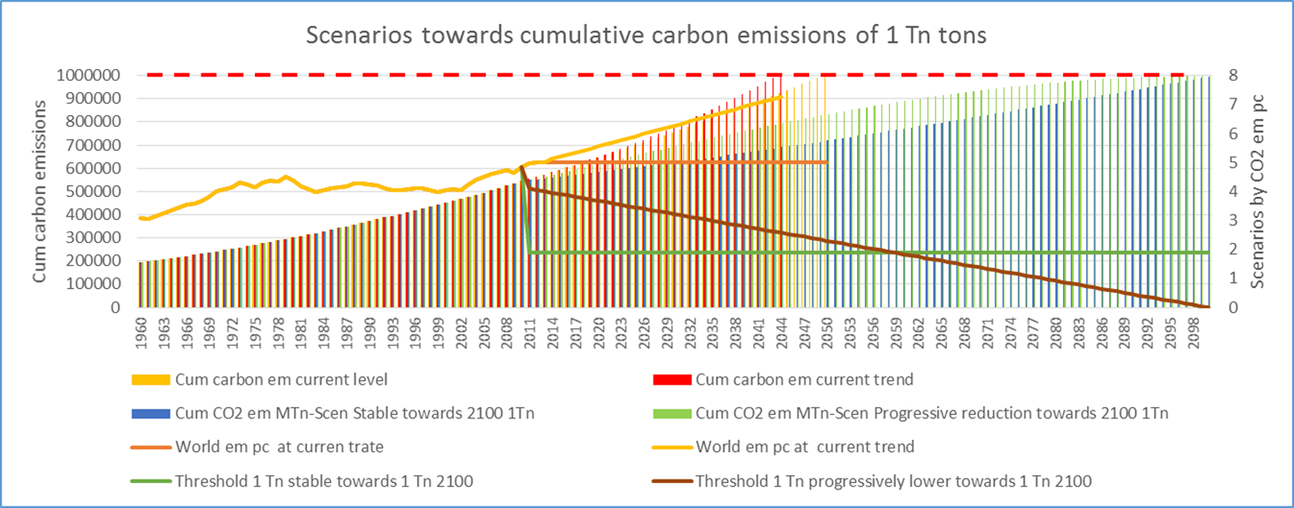
La teoría del Bn Tm C y el límite ético de emisiones pc

Slide 37
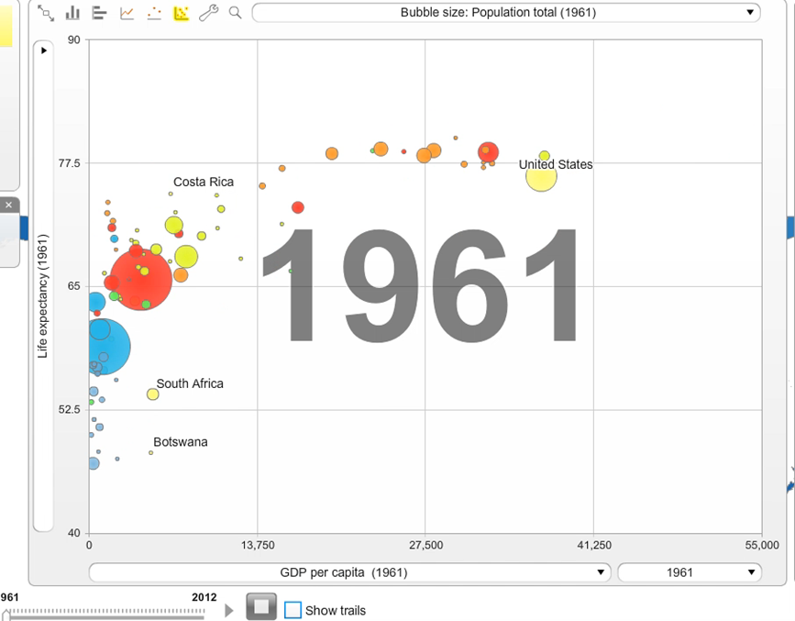
Healthy and Economically (R)eplicable : GDP pc vs LE

Slide 38
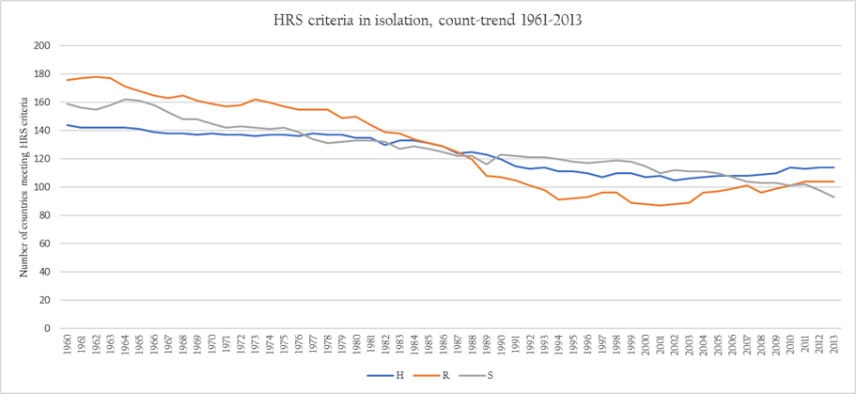
Healthy, replicable and sustainable models

Slide 39
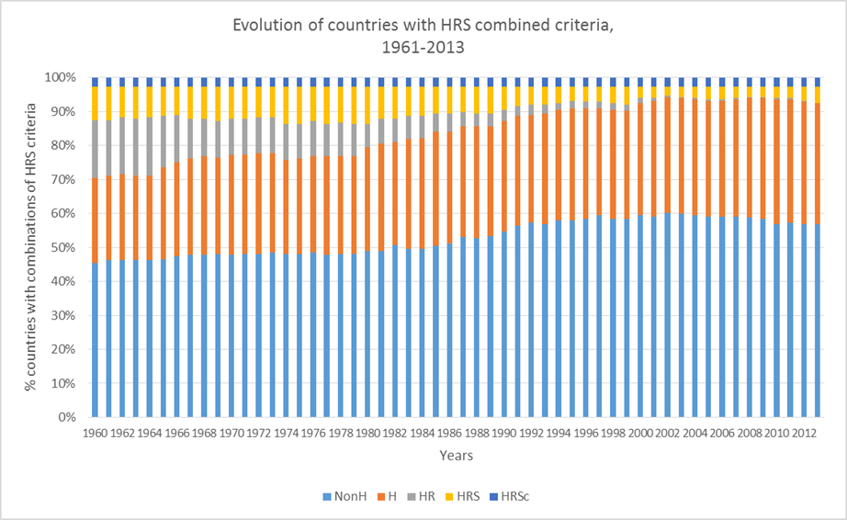
Estándares de salud-facible-sostenible

Slide 40
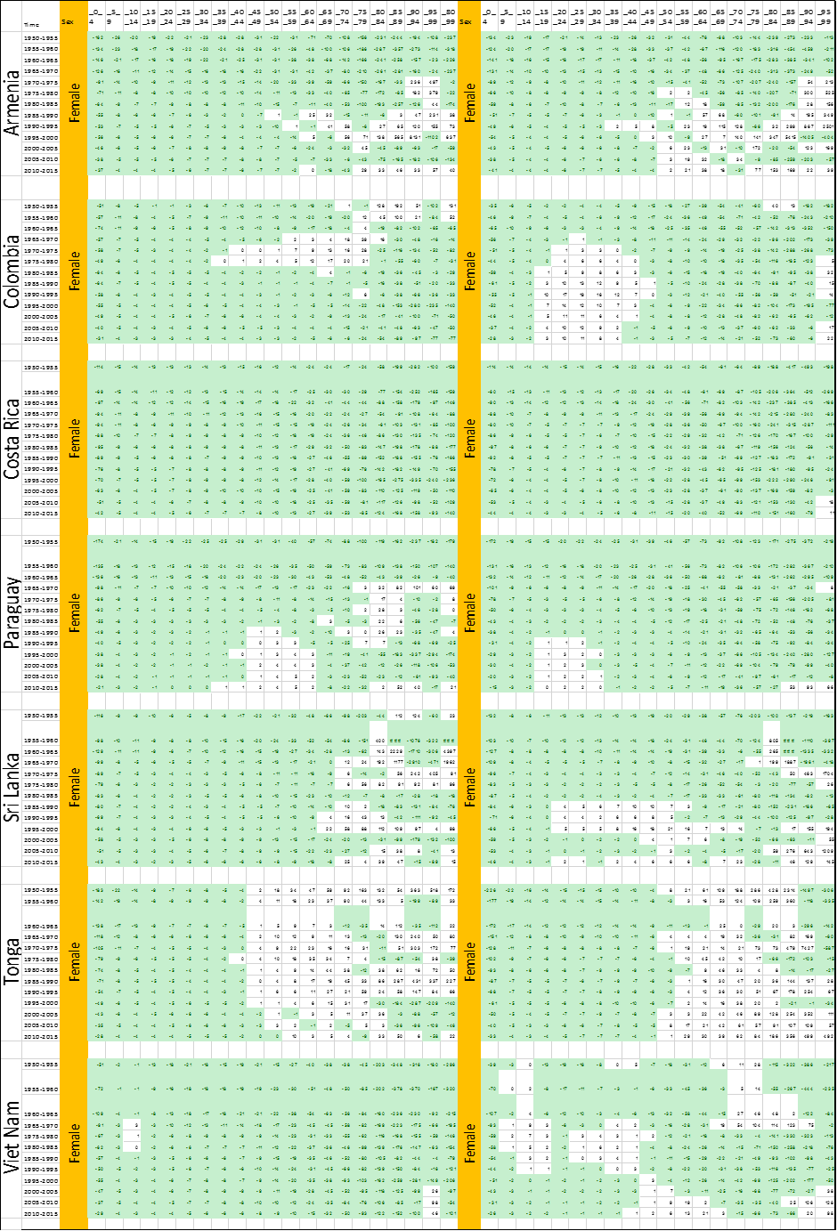

Slide 41
HRS regions in largest countries (2000-2010)

Slide 42
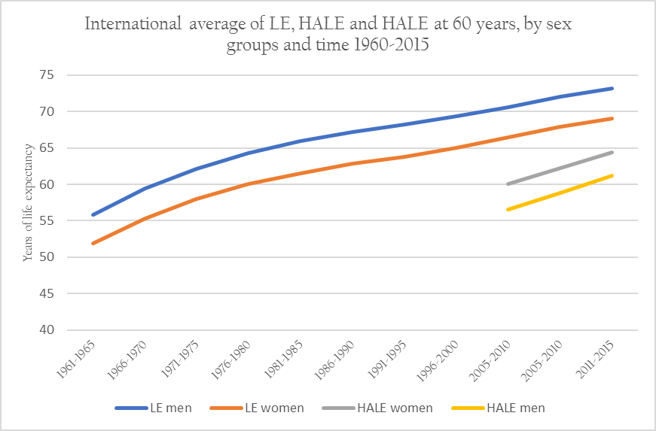
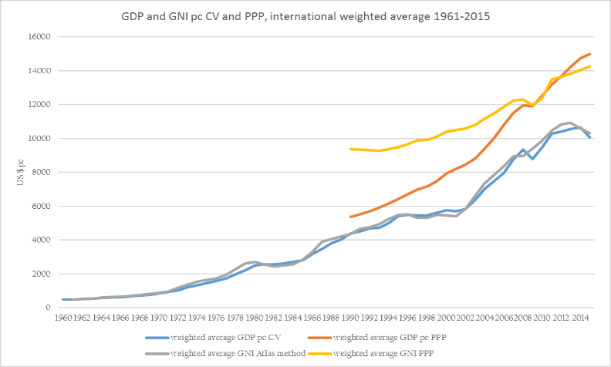
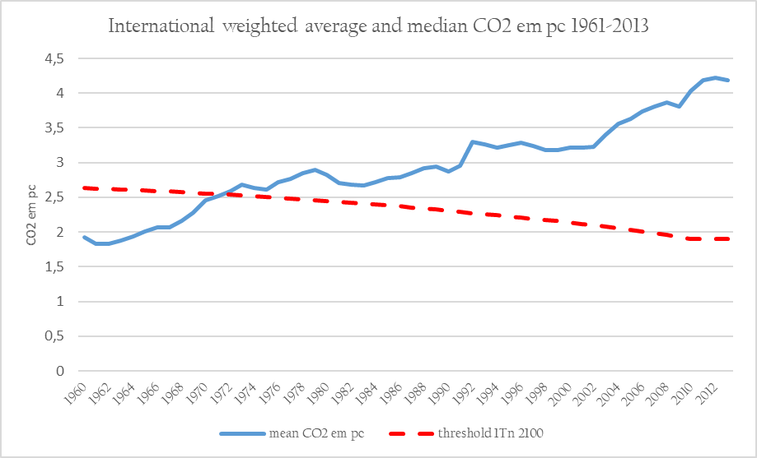
HRS criteria

Slide 43
Sub-national HR(S) models and RBHiE

Slide 44
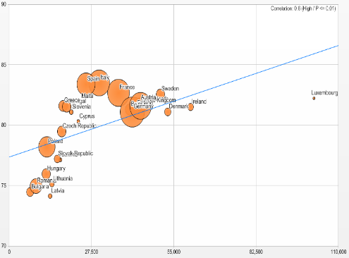
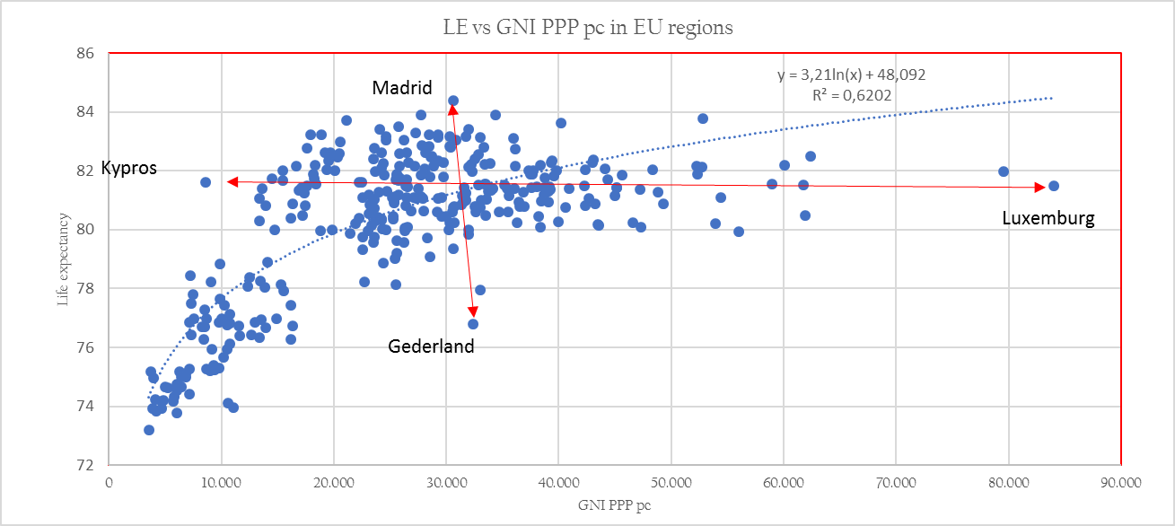
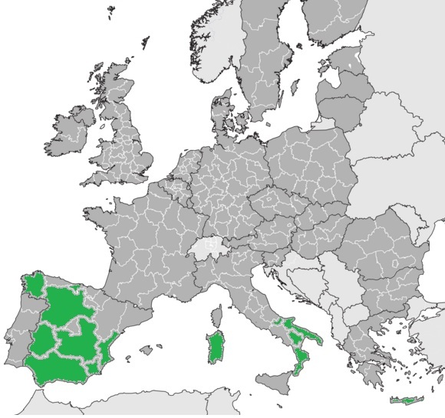
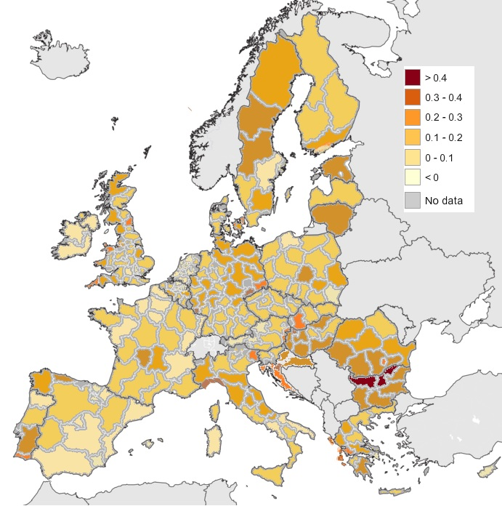
EU sub-national (NUTS2) HR(S) & RBHiE

Slide 45
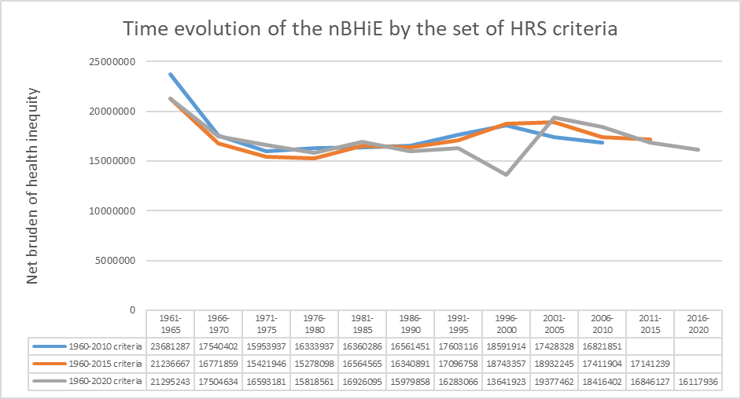

Slide 47
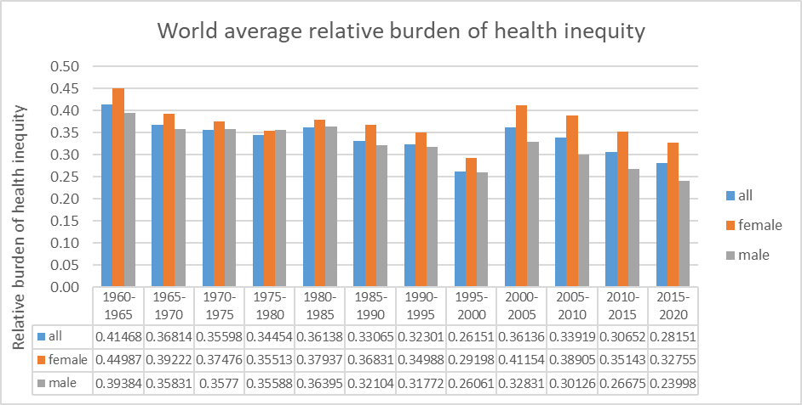

Slide 48
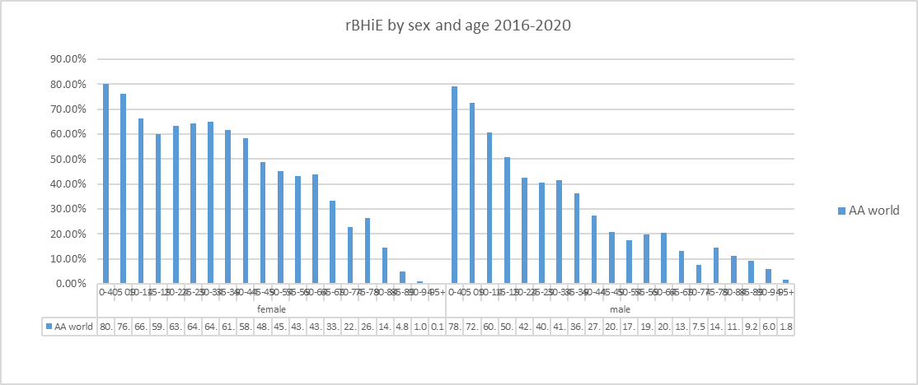

Slide 49
Propuestas polìticas : Equinomía Como el barómetro de justicia social mediante la métrica de la equidad en salud puede transfrormar las sociedades a modelos de justicia social

Slide 50
Metodología de análisis de la carga de inequidad global en salud
III: Umbral de dignidad y niveles de redistribicion vital.
Umbral mínimo de dignidad (UmD) : nivel de PIBpc medio de los países SES y estimacion de limite superior de PIB para distribucion de recursos compatible con la equidad en salud (LSEq)
Problacion y deficit PIB de los países por debajo de UmD y poblacion y exceso PIB de los paises por encima del LSEq.
Redistribución necesaria para la equidad en salud (RNEq) de los paises > LSEq a los paises < UmD.
Relación de RNEq con AOD.
Representación en tablas, gráficos y mapas.

Slide 51
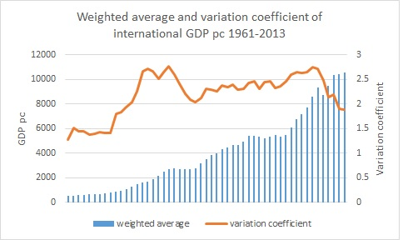
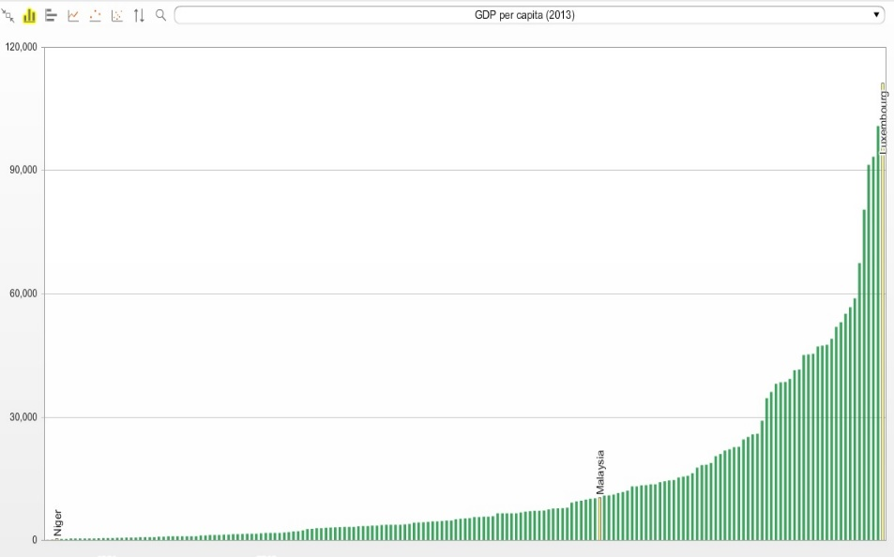
Evolución y distribución del PIB mundial

Slide 52
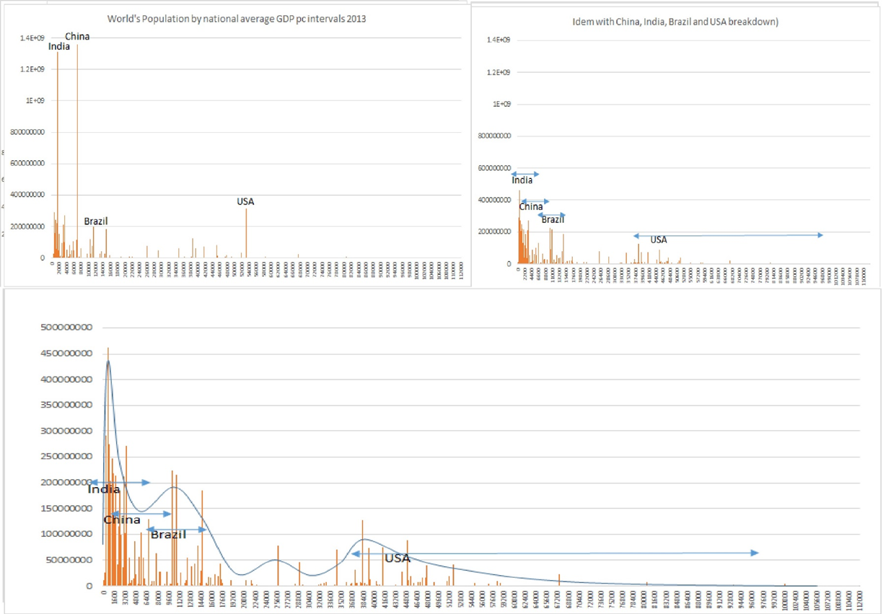

Slide 53
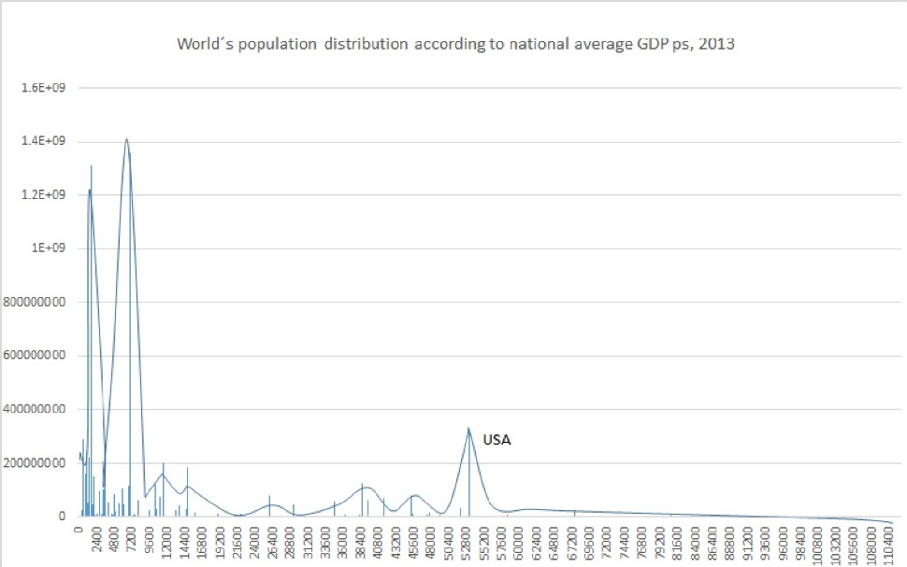
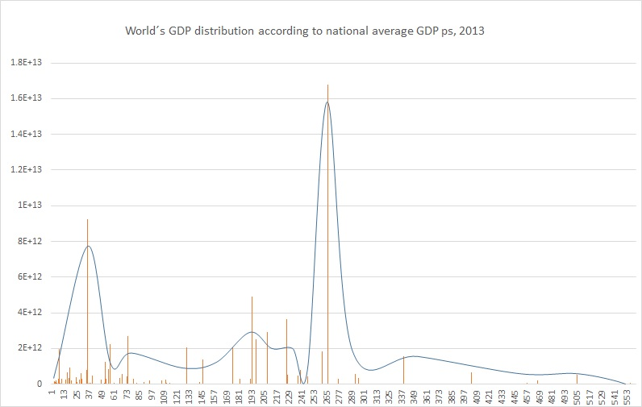
Distribución de población y PIB según PIB pc

Slide 54
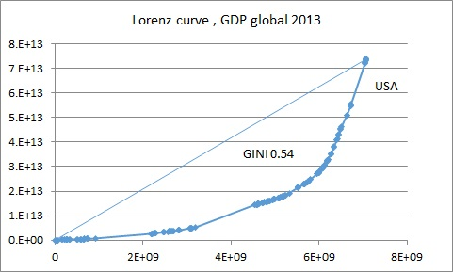
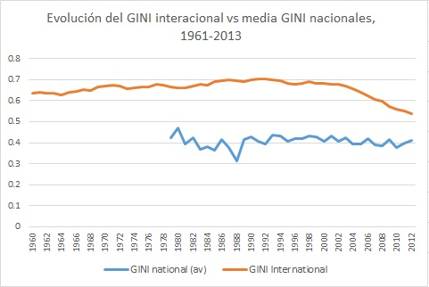
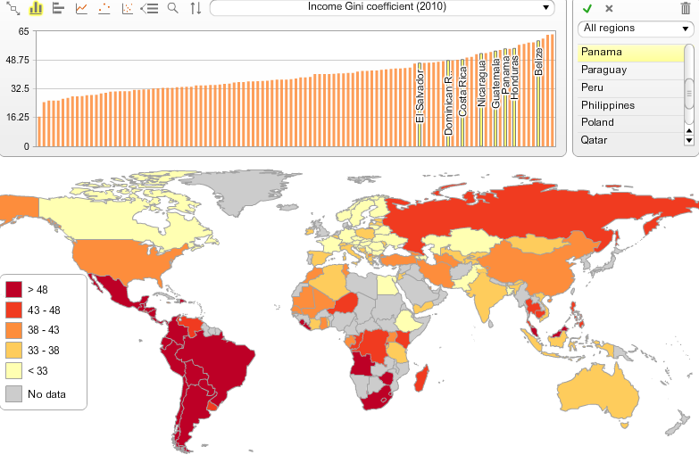
Evoluci’on del GINI internacional y de la media de GINIs subnacionales, global y CA

Slide 55
De mitigar pobreza a garantizar dignidad

Slide 56
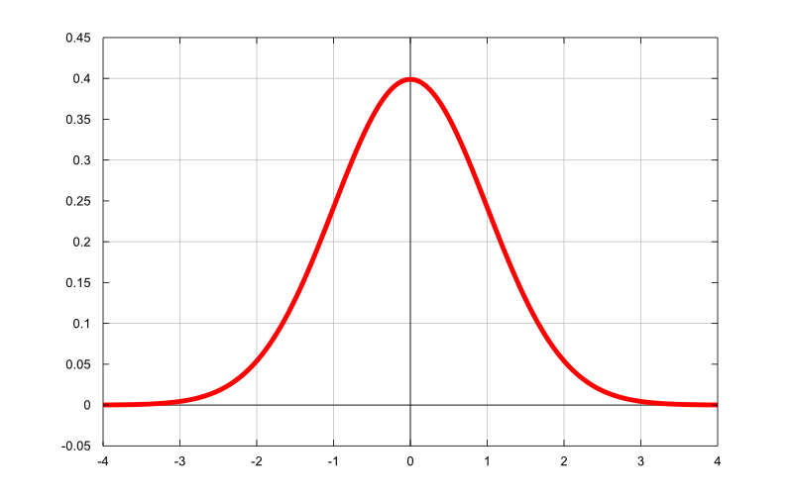
Distribucion global del PIB pc en equidad
10539 $ pc
4086$ pc
16992$pc

Slide 57
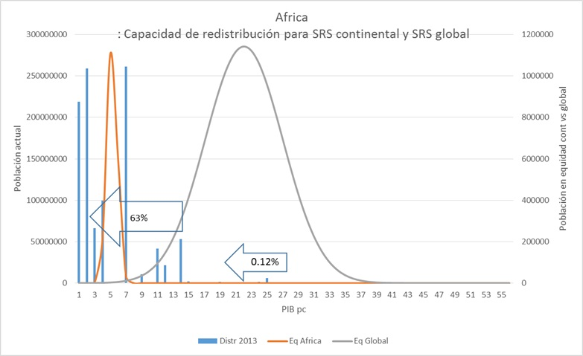
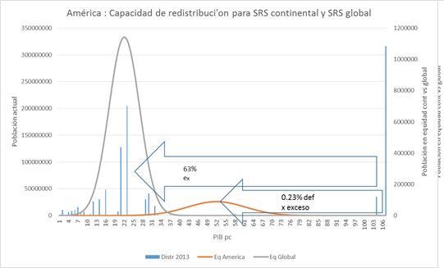
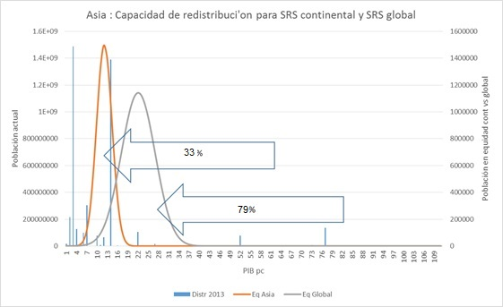
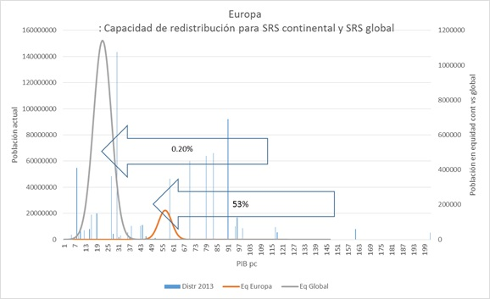
Capacidad continental de redistribución hacia equidad regional y global

Slide 58
Equity zones vs dignity threshold

Slide 59
International redistribution required for global (health) equity

Slide 60
Diferencias del modelo de AOD con el modelo de redistribución ética
Aspecto | AOD | Redsitr. Basada en la ética de la equidad
Magnitud-objetivo | 0.7% de GDP | 7.8 % de GDP
Donantes | Países OECD/DAC | Inicial : Países > 48000 Progresiva : Países > 22000
Receptores | PVD lista BM? | Países < 5400 mUD
Distribución | Arbitraria | Según capacidades y necesidades
Predictibilidad | Volátil | Vinculante, estable
Apropiación | Baja | Nacional/Internacional

Slide 61
Inequidad nacional : pocos datos y confusos?

Slide 62
Equinomics

Slide 63
Countries´population and GDP by Equity zones

Slide 64
Ecological sustainability by Equity zones

Slide 65
Sustainable and Equitable Wellbeing
one week life lost per annual GDP pc 1000$ above the excess threshold
two life days lost per annual excess CO2 ton above the ethical threshold

Slide 66
Interactive dashboard
Medio millón de datos de referencia y resultados de algoritmos (nBHiE y rBHiE, índice holístico SEW, redistribución ética)
Variables ecológicas, económicas, de salud, de carga de inequidad y de SEW, por 250 países, periodos de 5 años 1961-2020, sexo y grupos de edad de 5 años )0-100).

Slide 67
SHE atlas
170 countries >100,000 pop
20 pager “country SHE profile” with 21 graphs, 3 comparative tables, one summary

Slide 68
El dilema de progreso y/o equidad
Modelo de equidad :puede seguir permitiendo el progreso medio?
Modelo presente : Progreso sin equidad : Carga de 20m de muertes anuales, una de cada tres…

Slide 69
TRANSFORMACION CONCEPTUAL, SOCIAL , POLITICA Y ECONOMICA
DE LA DESIGUALDAD A LA EQUIDAD
DE LOS MODELOS DE PAISES DESARROLLADOS A LAS REFERENCIAS DE BIENESTAR REPLICABLE Y SOSTENIBLE
DE LA CARGA DE ENFERMEDAD A LA CARGA DE INEQUIDAD
DEL UMBRAL DE POBREZA AL UMBRAL DE DIGNIDAD
DEL GINI A LA CURVA DE EQUIDAD Y % DEFICIT/EQUIDAD/EXCESO
DE LA AOD/0.7% A LA REDISTRIBUCION ETICA INTERNACIONAL/7%
DE LA BENEFICIENCIA/TRANSFERENCIAS CONDIONADAS A LA EQUIDAD FISCAL Y TERRITORIAL Y COBERTURA EN EQUIDAD
DEL IDH AND IIS

Slide 71
La equidad en la salud mide el mas esencial derecho universal, y alerta y previene los excesos de acaparacion y agotamiento.

